Slide 1
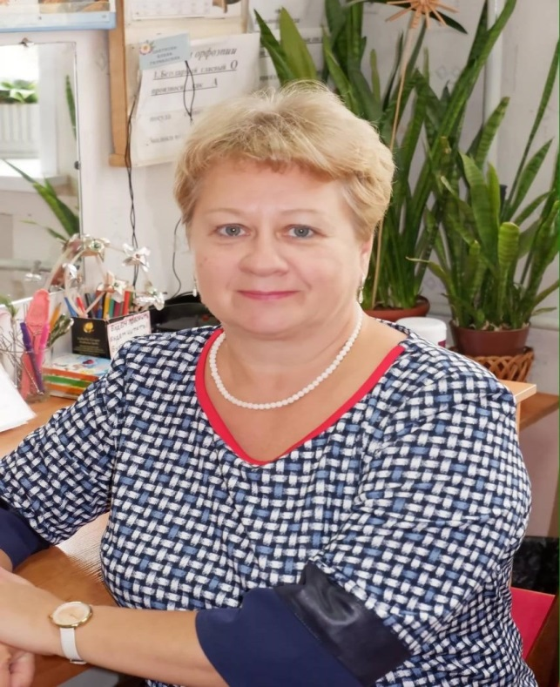
Государственное казенное общеобразовательное учреждение
«Школа-интернат для глухих детей»
Цветкова Елена Германовна
учитель слуховой работы
Общий педагогический стаж 33 года.
Стаж в данной образовательной организации
33 года.
Награждена грамотой министерства образования РФ в 2008г.
Кредо: «Социализация глухого школьника – основная задача сурдопедагога»

Slide 2
Тема:
« Сформированность навыка чтения с губ, как фактор успешной социализации глухих обучающихся в обществе».

Slide 3
Условия формирования личного вклада педагога в развитие образования
Изучение методической и научно-исследовательской литературы в области дефектологии, сурдопедагогики, психологии, педагогики.
Изучение индивидуальных психофизических особенностей, речевого развития, уровня владения языком, дифференцированный подход к обучению языку.
Участие в педагогических конференциях по данной теме, семинарах учителей слуховой работы, семинаров учителей-предметников, учителей начальных классов и воспитателей.
Реализация договоров, способствующих созданию речевой среды и социализации глухих учащихся во внеурочной деятельности.
Разработка методических материалов, практических пособий.
Применение ТСО и КТ в работе над данной темой
Использование сетевых сообществ: социальные педагогические сети «Педсовет» «Солнечный свет».

Slide 4
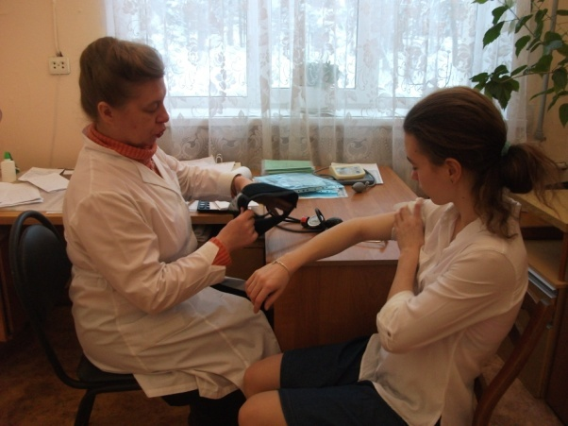
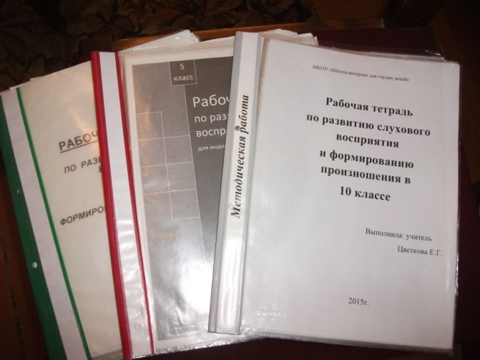
Актуальность личного вклада в развитие образования
Развивающееся в условиях специально организованного обучения слухо-зрительное восприятие речи, создает у глухих школьников принципиально новую полисенсорную основу для формирования, развития и коррекции устной речи, ориентации в звуках окружающего мира.

Slide 5
Теоретическое обоснование личного вклада в развитие образования
Проблема признана ведущими сурдопедагогами
прошлого и современности
(Ф.Ф.Рау, С.А.Зыков, В.И.Бельтюков, К.А.Волкова,
Н.Ф.Слезина,Е.П.Кузьмичева,В.Д.Казанская,О.А.Денисов
Соединение в едином педагогическом процессе специальной работы по формированию у глухих школьников навыков слухо-зрительного восприятия и воспроизведения устной речи и развития самостоятельного моделирования высказываний, их актуализации в собственной речи необходимы учащимся для активной устной коммуникации. (Кузьмичева Е.П.)
Необходимо формирование у глухих детей слухо-зрительной системы на основе интенсивного развития навыков восприятия устной речи в условиях специально созданной слухо-речевой среды при постоянном использовании электроакустической аппаратуры различных типов. (Зыков С. С.)

Slide 6
Цель:
Сформировать у глухих обучающихся навык слухо-зрительного восприятия устной речи как коммуникативного средства общения с окружающими людьми
Задачи:
Развивать способность воспринимать устную речь окружающих в процессе общения;
Учить глухих учащихся пользоваться остаточным слухом при чтении с губ;
Воспитывать любовь к родному языку, ориентировать глухого ученика на восприятие нормальной естественной речи.

Slide 7
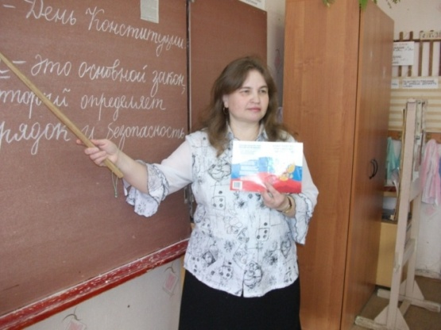
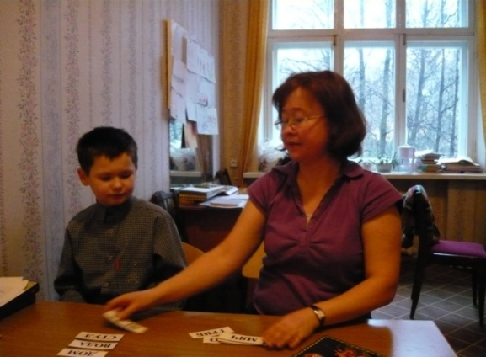
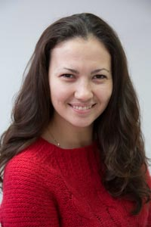
Ожидаемые результаты:
повышение качества произносительных навыков глухих обучающихся ;умения считывать с губ.
повышение внятности их произношения;
дальнейшая успешная социализация глухого обучающегося в самостоятельной взрослой жизни.
Воспитатель 1 кв. категории Полушина Альбина Юрьевна - нарушение слуха - глухота
(30 лет стажа в нашей школе, воспитывает слышащего ребёнка )
Психолог высшей кв. категории Скотникова Анастасия Александровна – нарушение слуха – глухота (25 лет стажа в нашей школе)
Воспитатель I кв. категории Нивня Марина Ивановна – нарушение слуха – глухота (8 лет работы в школе)

Slide 8
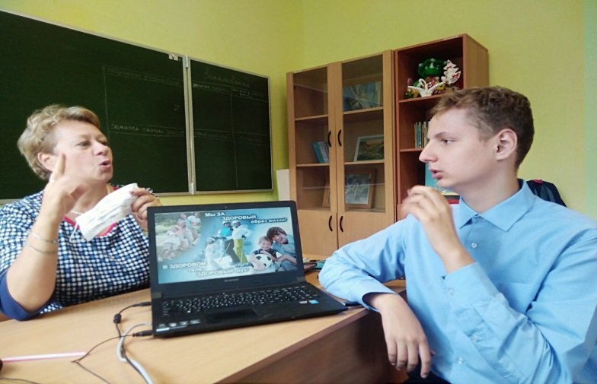
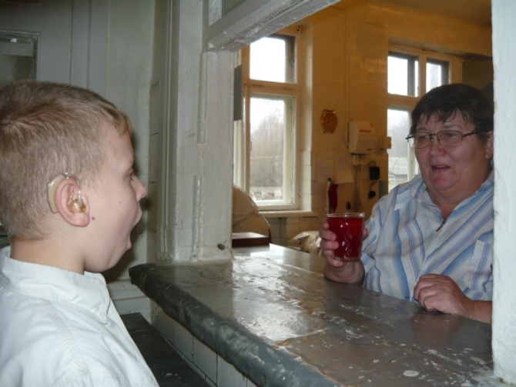
Ведущая педагогическая идея
Полноценное владение глухим ребенком устной речью предполагает развитие способности достаточно свободно понимать обращенную речь собеседника и говорить внятно, понятно для окружающих, что ведет к успешной социализации глухих обучающихся в обществе.

Slide 9
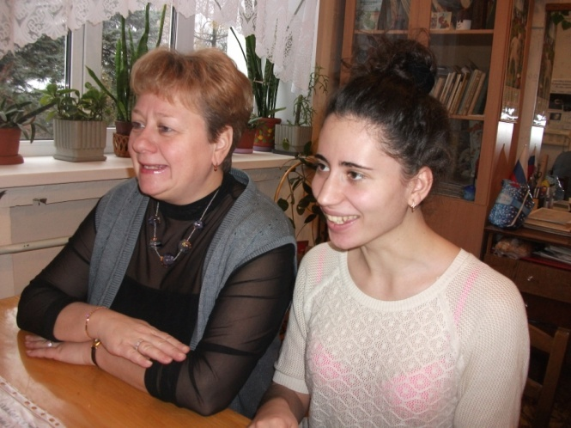
Требования к устной речи педагога
Артикуляция
Темп речи
Ритмико-интонационая сторона речи
Правильный образец речи учителя
Соблюдение правил орфоэпии правила орфоэпии.pptx

Slide 10
Механизмы слухо- зрительного восприятия
Зрительное восприятие речевых движений собеседника
Отражённое повторение этих движений
Слово.pptx
интонация.ppt
правила произношения.pptx
Осмысление содержания информации,
догадка основанная на смысловом контексте

Slide 11
Факторы, определяющие успешность овладения навыками слухо – зрительного восприятия устной речи.
Степень сформированности собственной речи ученика
Внятное и слитное произношение
Накопление словаря и владение грамматическими формами
Наличие жизненного опыта и умственного кругозора
Индивидуальные особенности ученика

Slide 12
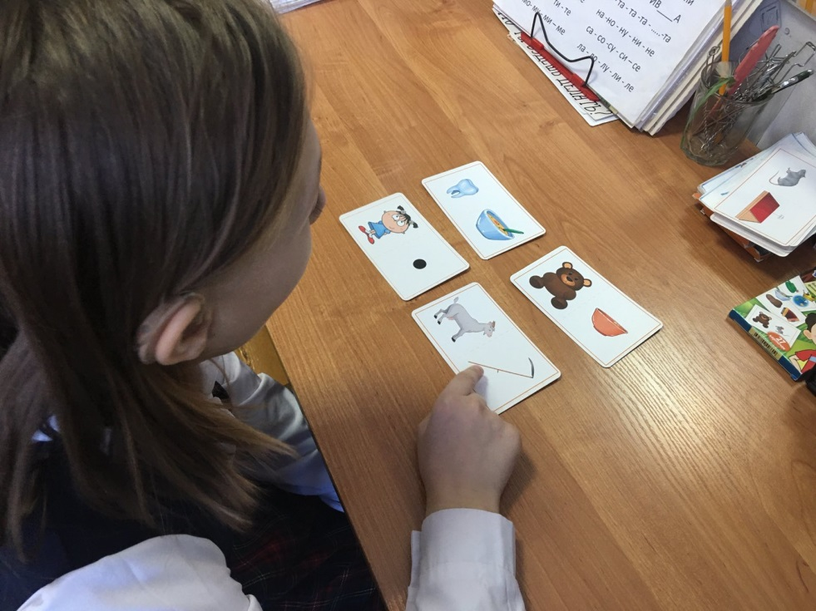
Мониторинговое исследование
Цель:
Проверить умения обучающихся
слухо–зрительно воспринимать речевой материал, похожий по артикуляции, опираясь на лексические и грамматические закономерности, на смысловые связи между словами в предложениях и словосочетаниях.
Участники:
учащиеся старших классов.
Речевой материал:
пары слов, словосочетаний и предложений.
мониторинг.pptx

Slide 13
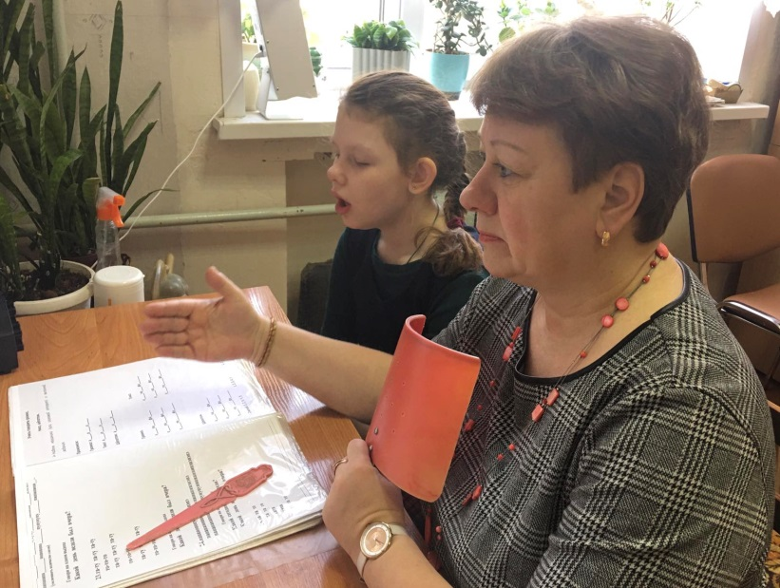
Результаты обследования слухо-зрительного восприятия речевого материала обучающихся за 3 года
(контрольные работы)
В среднем, к концу 10 класса глухие обучаемые дают на 15% больше правильных ответов.

Slide 14
Распространение практических достижений
Выступление на заседании м/о учителей слуховой работы и учителей-предметников №2 от 22.10. 2018г.»Место дыхательной гимнастики на инд.занятии», №5 от 02.06.2019г. «Взрывные согласные п,т,к»; №3 от 15.01.2020г. «Требования к оформлению речевого материала»
Выступление на педсовете 11.01 2020 г. «Дневники ппс»
Участие в работе семинара учителей слуховой работы «Слитность речи как основной компонент работы по формированию устной речи глухого школьника» от 26.12.2019г.
Выступления на родительском собрании от 17.03.2018г
Консультации для родителей 11.09.2019г. 21.02. 2019 г
Публикации в интернет ресурсах на сайте:
http://pedsovet.org/ Педсовет орг,
«Солнечный свет»

Slide 15
Список литературы
1.Волкова К.А., Казанская В.Л., Денисова О.А. Методика обучения глухих детей произношению. – М.: Владос, 2008.
2.КузьмичеваЕ.П.Новые подходы к активизации устной коммуникации глухих школьников / Развитие и коррекция.-1999998.-№ 3.
3. Зыков С.А. Методика обучения глухих детей языку. — М., 1977.
4. Королевская Т.К. «SPEESHVIEWER II» — программа «Видимая речь и ее применение в обучении детей с нарушением слуха» ИКП РАО. — М., 1993.
5. Методика обучения глухих устной речи / Под ред. Ф.Ф. Pay. — М., 1976.
6.Кузьмичева Е.П., Яхнина Е.З., Шевцова О.В. Развитие устной речи у глухих школьников. – М.: Изд-во НЦ ЭНАС, 2001.
7. Яхнина Е.З. Пути совершенствования произносительной стороны устной речи глухих школьников / Дефектология.-1994.-№3; 1995.-№1
8. Программы специальных (коррекционных) общеобразовательных учреждений 1 вида. – М.: Просвещение,1999
9. Бельтюков В.И. Чтение с губ.-Педагогика 1970г.
10. Слезина Н.Ф. Формирование произношения у глухих школьников. – М.: Просвещение, 1984
11. Сурдопедагогика / под ред. Е.Г. Речицкой. – М.: Владос , 2004.
12.Миронова Э.В. Оценка навыка чтения с губ .-М : Педагогика, 1980.
13.Словесная речь-основа формирования личности глухого школьника.-М.:Чайка,1994

